Slide 1

Project Management
With AGILE
GROUP 1
GVHD: Nguyễn Thị Thanh Xuân

Slide 2
Our
Team
ư
Tăng Phước Sang
Bùi Văn Bình
Tạ Quang Huy
Huỳnh Kim Khoa
Đặng Thế Bảo
Lê Đăng Khôi
Scrum Master
Product Owner
Developer
Developer
Developer
Tester

Slide 3

STUDENT MANAGEMENT
DEMO & TEST
PROJECT INTRODUCTION
PROJECT DEPLOYMENT
Demo.
Test.
Product backlog, release backlog, sprint backlog.
Estimating Story.
Release plan.
Remaining time management.
Trello and burndown chart.
Use case diagram.
ERD + Relationship Diagram (SQL Server).
Application interface.

Slide 4
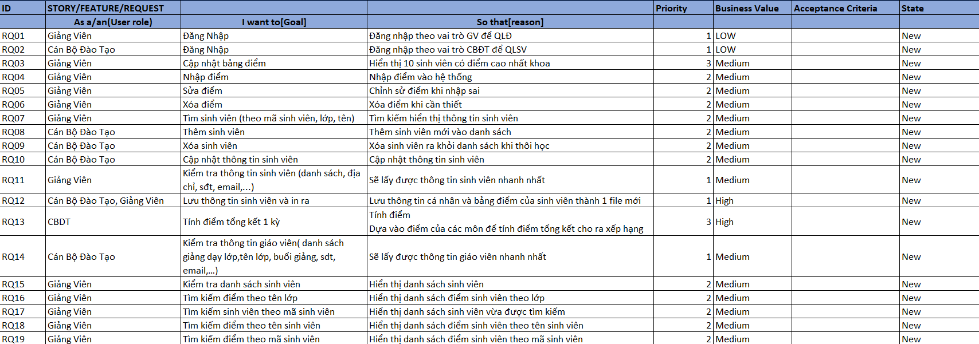
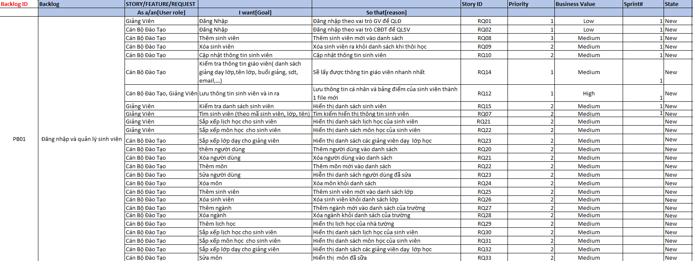
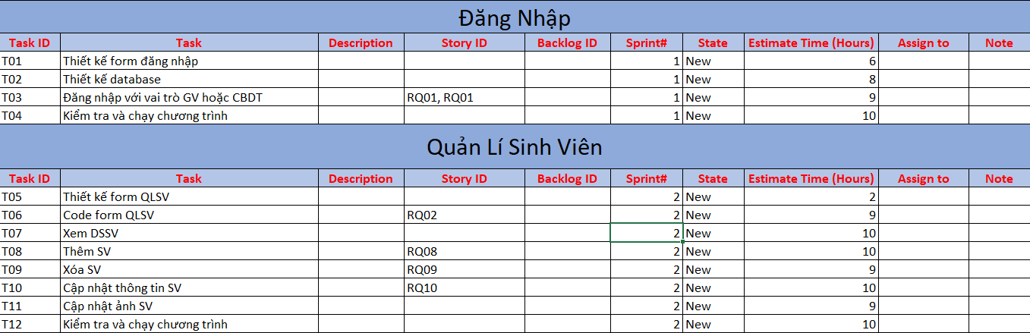
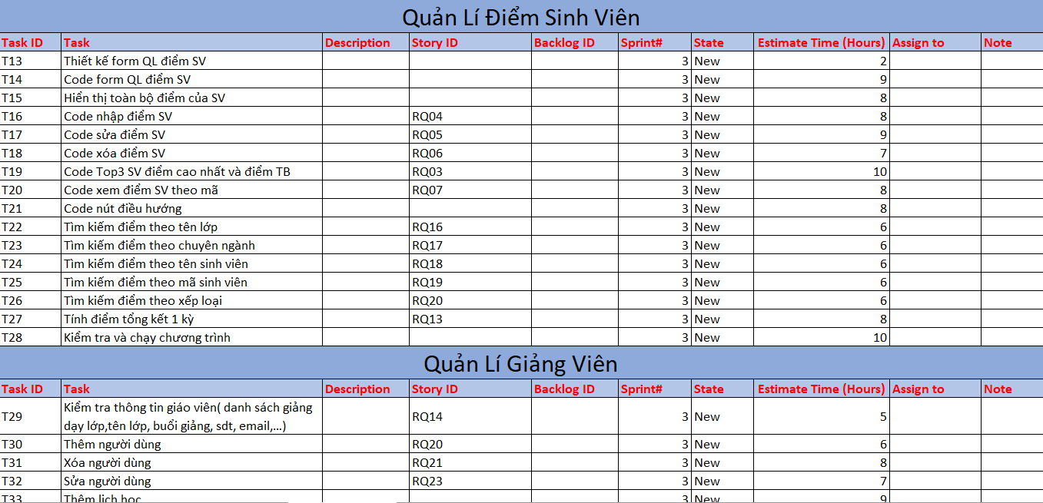
PROJECT INTRODUCTION
Product Backlog
Release Backlog
Sprint Backlog and PPS

Slide 5
Trello
Done
Doing
To do
1
2
3
1
Start
SPRINT 4
SPRINT 4
SPRINT 4
SPRINT 4
SPRINT 4
SPRINT 1
SPRINT 1
SPRINT 1
SPRINT 1
SPRINT 2
SPRINT 2
SPRINT 2
SPRINT 2
SPRINT 2
SPRINT 1
Viết mã cho chức năng lấy dữ liệu từ giao diện Quản lý điểm.(Khôi)
Viết mã cho chức năng kiểm tra dữ liệu đầu vào từ giao diện Quản lý điểm.(Sang)
Viết mã cho chức năng thêm dữ liệu vào Cơ sở dữ liệu.(Khoa)
Viết mã cho hàm lấy mã sinh viên bị ảnh hưởng bởi yêu cầu của Giảng viên(Bình)
Viết mã cho hàm xóa điểm trong Cơ sở dữ liệu.(Bảo)
Tạo CSDL "Đăng nhập"(Bình)
Tạo giao diện "Quản lý sinh viên"(Huy)
Tạo CSDL "Quản lý sinh viên"(Khoa)
Tạo giao diện "Quản lý giảng viên"(Khôi)
Đăng nhập với vai trò GV hoặc CBĐT(Sang)
Code hiển thị danh sách sinh viên(Bảo)
Thêm sinh viên(Khoa)
Cập nhật thông tin sinh viên(Sang).
Tạo giao diện Đăng nhập(Sang)
Xoá sinh viên(Huy)
8
8
8
9
9
1
1
1
2
2
3
3
3
3
4
SPRINT 4
SPRINT 4
SPRINT 4
SPRINT 4
SPRINT 1
SPRINT 1
SPRINT 1
SPRINT 2
SPRINT 2
Viết mã cho một chức năng cập nhật điểm của sinh viên.(Khoa)
Viết mã cho chức năng đồng bộ dữ liệu giữa cơ sở dữ liệu và dữ liệu trên chương trình.(Khôi)
Viết mã cho một chức năng tự động tính điểm trung bình của từng sinh viên mỗi khi người dùng thực hiện
hành động.(Huy)
Viết mã cho chức năng hiển thị điểm trung bình của TOP 3 sinh viên trên giao diện
Quản lý điểm.(Sang)
Tạo CSDL "Quản lý giảng viên"(Khoa)
Thêm ngành(Khoa)
Xóa ngành(Bảo)
Code tìm kiếm mã sinh viên(Huy)
Cập nhật thông tin lịch học(Huy)
10
10
10
2
4
10
2
2
4
SPRINT 3
SPRINT 3
SPRINT 3
Code hiển thị toàn bộ điểm SV(Khoa)
Code xóa điểm SV(Bình)
Thêm điểm cho SV(Bảo)
6
6
6
SPRINT 3
SPRINT 3
SPRINT 3
Code xem điểm SV theo mã SV(Huy)
Code nút điều hướng(Bình)
Thêm lịch học(Huy)
7
7
7
SPRINT 4
Advanced testing of all Sprints.
By Nhung
10

Slide 6
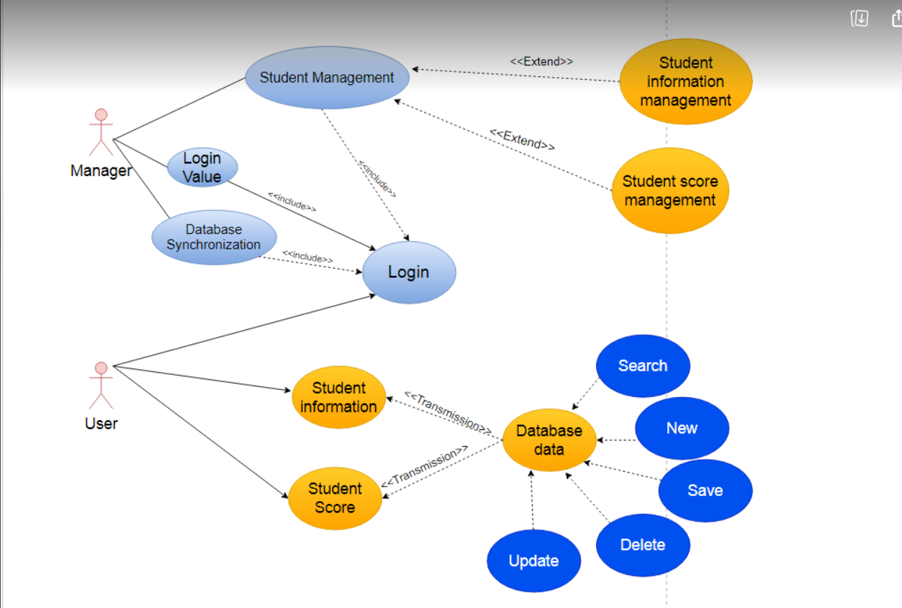
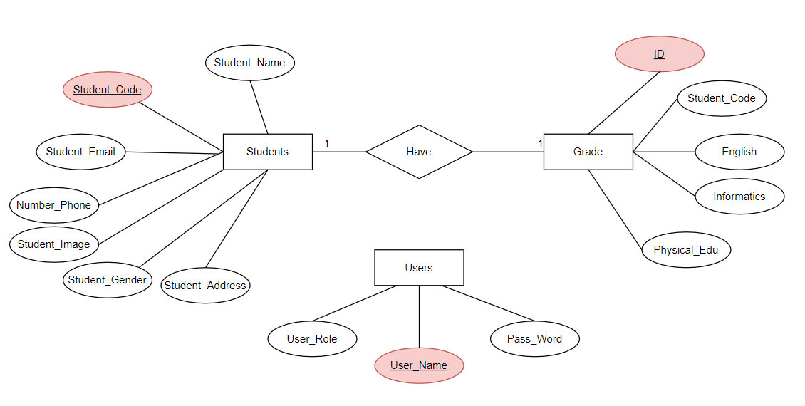

PROJECT DEPLOYMENT
ERD
DIAGRAM
USE CASE
DIAGRAM

Slide 7
DEMO & TEST

Slide 8

Thank You
See You Next Time

